Slide 1
Государственная инспекция по маломерным судам МЧС России по Саратовской области
Правила поведения и меры безопасности на весеннем льду
г. Саратов

Slide 2
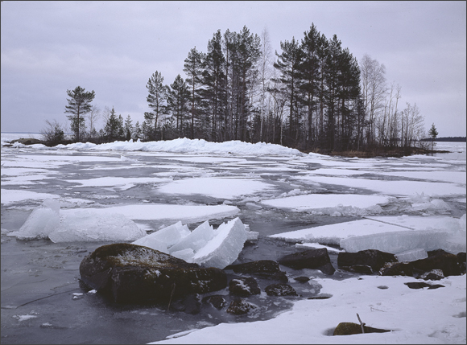
Наступила весна. Под воздействием солнечных лучей лед быстро подтаивает. Еще более разрушительное действие на него оказывает усиливающееся весной течение воды в реках, прудах, озерах, которое подтачивает его снизу. Близится время ледохода и паводка. Внешне лед по-прежнему кажется прочным. Однако, перед вскрытием рек и водоемов он становится рыхлым и слабым.

Slide 3
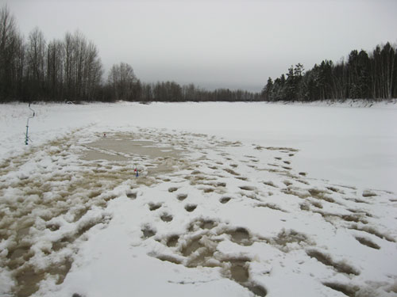
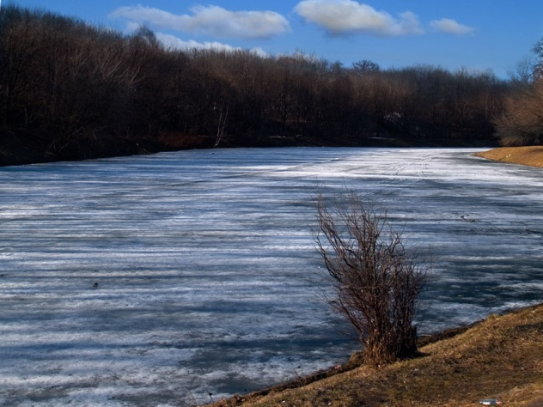
Нужно знать, что весенний лед резко отличается от осеннего и зимнего. Если осенний и зимний лед под тяжестью человека начинает трещать, предупреждая об опасности, то весенний лед не трещит, а проваливается, превращаясь в ледяную кашицу. Несоблюдение элементарных правил предосторожности в это время больше, чем когда-либо ведет к несчастным случаям.

Slide 4
Лед всегда тонкий:

Slide 5
Чтобы избежать беды, необходимо соблюдать самые простые правила:
Не подходить близко к реке и водоему, не выходить на лед, не проверять прочность льда ударом ноги и не кататься на плавающих льдинах и всякого рода самодельных плотах, не спускаться на санках с горы в сторону водоема.

Slide 6
Не собираться большими группами на берегах водоемов и рек, вблизи воды, на мостах и переправах.
Не переходить реку и водоемы по льду.

Slide 7
Предостерегать от нарушений у воды своих товарищей.
Запомните номер службы спасения 112, по которым следует немедленно сообщить о несчастном случае, свидетелем которого вы явились.
При несчастном случае обратиться за помощью к взрослым, не предпринимать самостоятельных действий по спасению пострадавшего. Необходимо помнить, что во время ледохода и паводка помощь терпящим бедствие гораздо труднее, чем когда-либо.

Slide 8
Если все-таки лед проломился, вы оказались в ледяной воде и некого позвать на помощь:
Не поддавайтесь панике, действуйте быстро и решительно.
Не допускайте погружения в воду с головой. Для этого широко раскиньте руки по кромке льда полыньи, стараясь не обламывать ее. Осторожно без резких движений постарайтесь выбраться на лед, наползая на него грудью и поочередно вытаскивая на поверхность ноги. Главное -использовать все свое тело для опоры.
Выбравшись из промоины, не вставайте на ноги и даже на колени, не бегите, а осторожно откатитесь и ползите в ту сторону, откуда вы шли до самого берега. А дальше бегите и не останавливайтесь, пока не окажетесь в тепле.

Slide 9
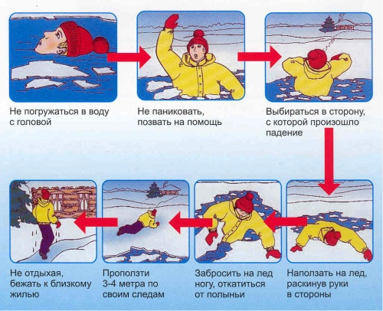

Slide 10
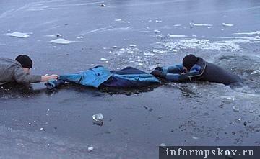
Помощь провалившемуся в полынью
Опуститесь на колени или лягте у кромки льда и протяните пострадавшему руку или какой-нибудь предмет (палку, веревку, одежду)

Slide 11
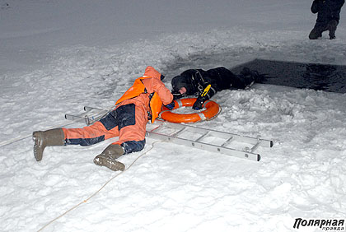
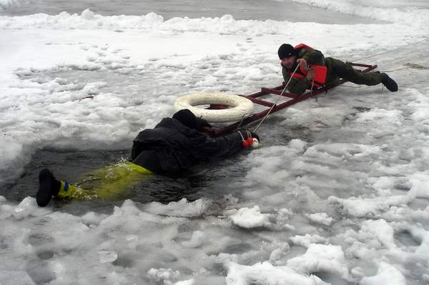
Если нужно передвигаться по льду, ложитесь плашмя и медленно подползайте к провалившемуся, пока он не ухватится за протянутый ему предмет

Slide 12
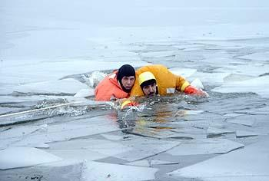
Вытащив пострадавшего из воды, положите его на лед плашмя, не позволяйте ему встать на ноги и идти по льду

Slide 13
Если не удается вытащить пострадавшего из воды с помощью протянутого предмета, но рядом есть помощники, организуйте живую цепь .

Slide 14
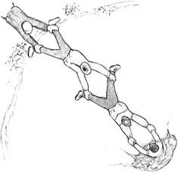
Один за другим выползайте, распластавшись по льду, и захватывайте лежащего впереди спасателя за лодыжки.

Slide 15
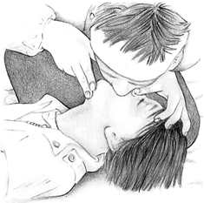
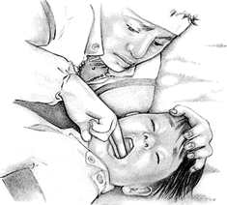
Первая помощь при утоплении:
Вытащив пострадавшего из воды, проверьте его дыхание и пульс. При необходимости приступайте к реанимации.
Очистить рот от слизи. При появлении рвотного и кашлевого рефлексов - добиться полного удаления воды из дыхательных путей и желудка (нельзя терять время на удаления воды из легких и желудка при отсутствии пульса на сонной артерии).

Slide 16
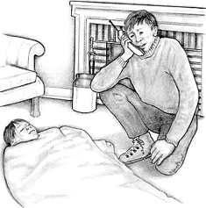
При отсутствии пульса на сонной артерии сделать наружный массаж сердца и искусственное дыхание.
Если пострадавший дышит, перенесите его в теплое место, снимите с него мокрую одежду, заверните в одеяла и вызовите врача.
Если вы увидели, как человек провалился под лед, немедленно звоните по телефону — 112.

Slide 17
Отогревание пострадавшего:
Пострадавшего надо укрыть в месте, защищенном от ветра, хорошо укутать в любую имеющуюся одежду, одеяло.
Если он в сознании, напоить горячим чаем, кофе. Очень эффективны грелки, бутылки, фляги, заполненные горячей водой, или камни, разогретые в пламени костра и завернутые в ткань, их прикладывают к боковым поверхностям грудной клетки, к голове, к паховой области, под мышки.
Нельзя растирать тело, давать алкоголь, этим можно нанести серьезный вред организму. Так, при растирании охлажденная кровь из периферических сосудов начнет активно поступать к "сердцевине" тела, что приведет к дальнейшему снижению ее температуры. Алкоголь же будет оказывать угнетающее действие на центральную нервную систему.

Slide 19
БУДЬ ОСТОРОЖЕН НА ЛЬДУ!
Берегите свою жизнь!
Соблюдая простые меры предосторожности и прислушиваясь к советам специалистов, вы обезопасите себя от несчастных случаев.

